Slide 1
Presentación de fonética
28.1
Palabras con
pl
tl
fl

Slide 2
Día 1
Notes:
Diga: ¡Hola, lectores! Hoy vamos a leer y escribir palabras y leer oraciones con las sílabas trabadas pl, tl y fl. ¿Listos?
Avance a la siguiente diapositiva.

Slide 3

1. Leer palabras
Notes:
Avance a la diapositiva 4.

Slide 4

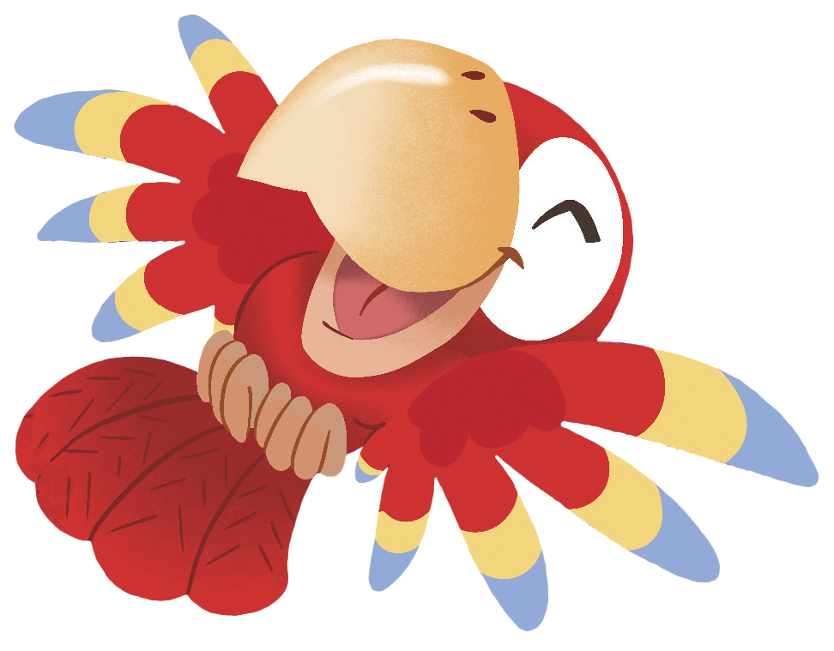
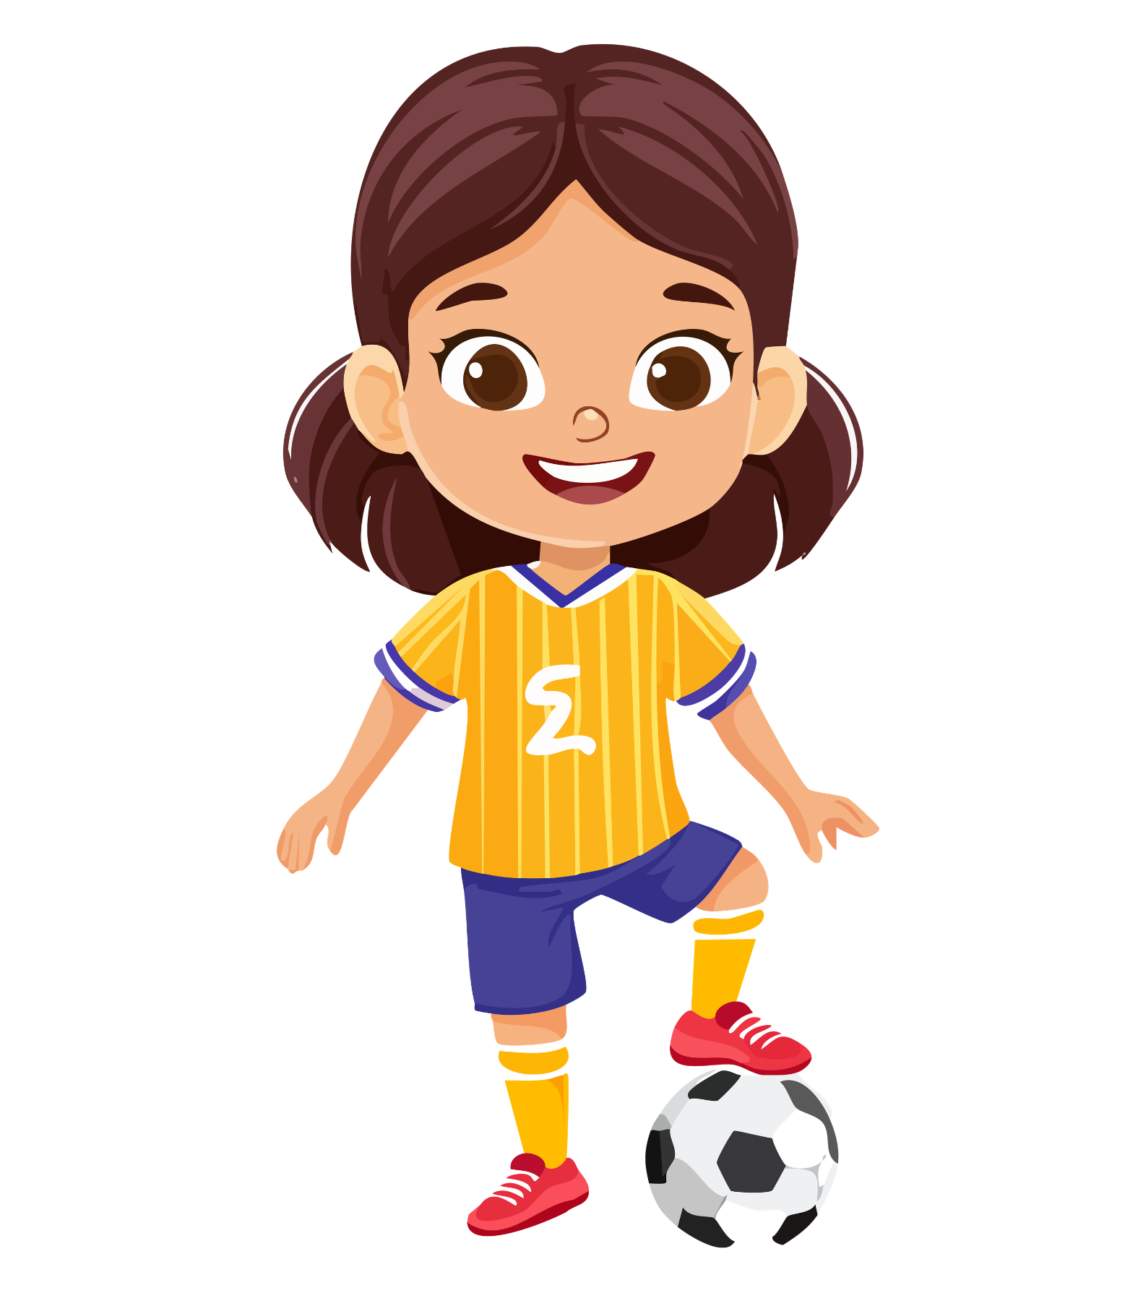
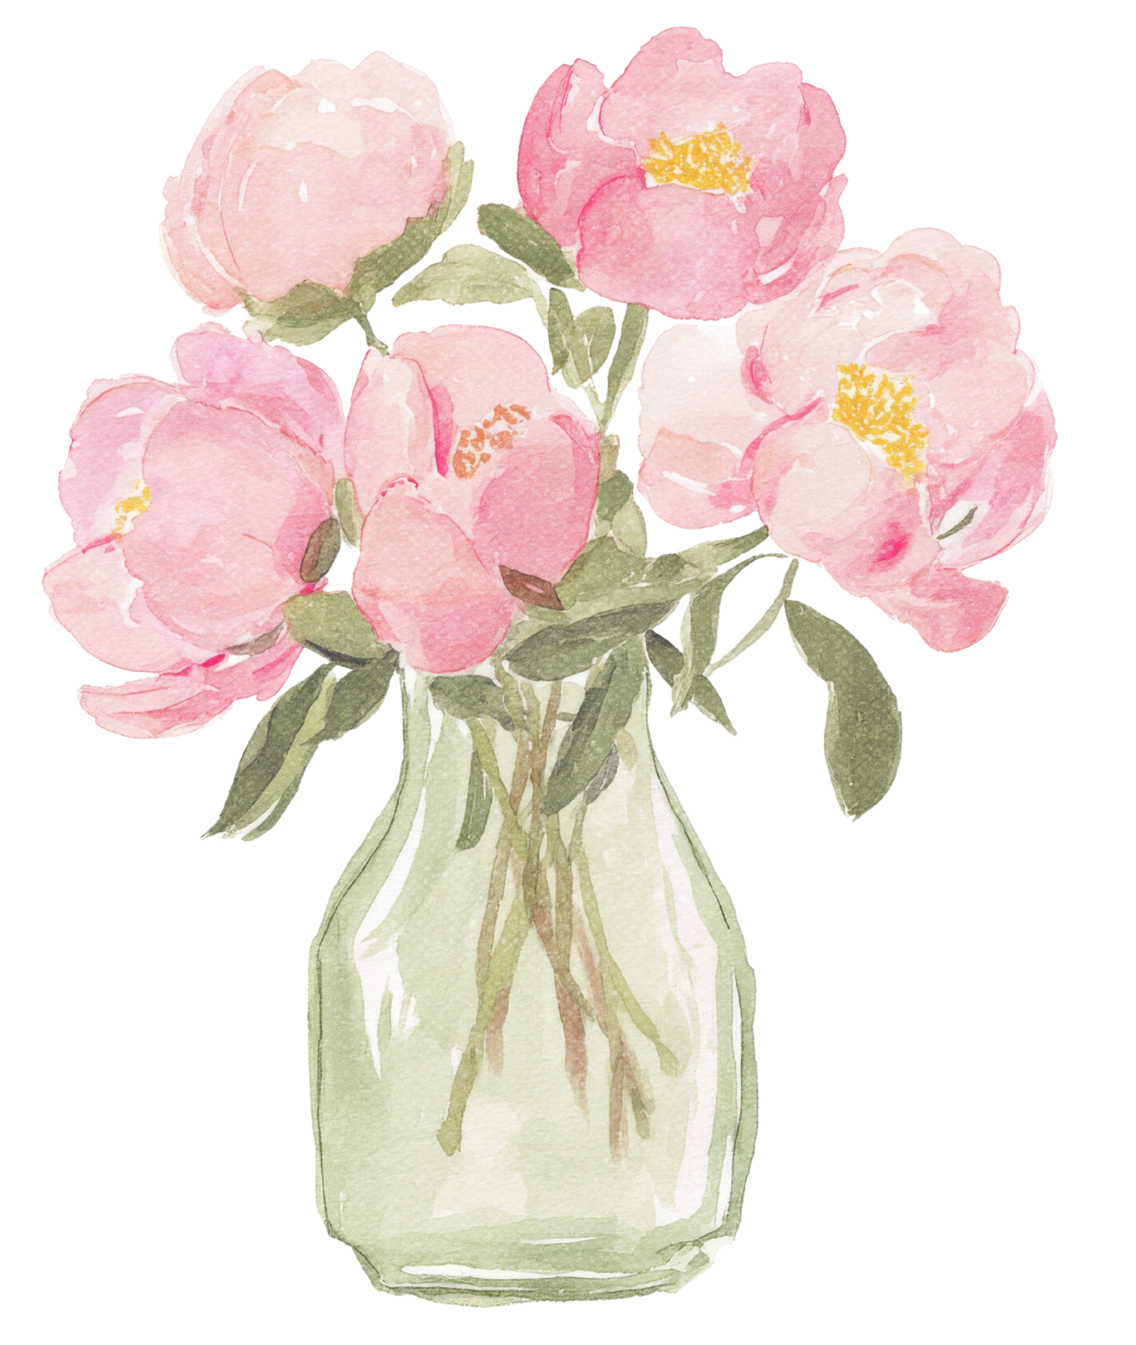
¡Recuerda!
Pluto
pl
tl
atletismo
fl
flores
Notes:
Diga: Hoy vamos a repasar las palabras con las sílabas trabadas pl, tl, fl.
Modele: Escuchen con atención: Pluto. Escucho la sílaba trabada pl en la primera sílaba, plu. Repita con los estudiantes con las palabras atletismo y flores.
Diga: Ahora vamos a leer varias palabras con las sílabas trabadas pl, tl, fl.
Avance a la diapositiva 5.

Slide 5
perplejo
Notes:
Lea la palabra en voz alta junto con los estudiantes.
Diga: perplejo.
Repita si es necesario.
Muestre a los estudiantes las diapositivas 6-12 una a la vez y diga cada palabra en voz alta junto con ellos.
Avance a la siguiente diapositiva.

Slide 6
explicar
Notes:
Lea la palabra en voz alta junto con los estudiantes.
Diga: explicar.
Repita si es necesario.
Avance a la siguiente diapositiva.

Slide 7
triatlón
Notes:
Lea la palabra en voz alta junto con los estudiantes.
Diga: triatlón.
Repita si es necesario.
Avance a la siguiente diapositiva.

Slide 8
aflojar
Notes:
Lea la palabra en voz alta junto con los estudiantes.
Diga: aflojar.
Repita si es necesario.
Avance a la siguiente diapositiva.

Slide 9
duplicar
Notes:
Lea la palabra en voz alta junto con los estudiantes.
Diga: duplicar.
Repita si es necesario.
Avance a la siguiente diapositiva.

Slide 10
conflicto
Notes:
Lea la palabra en voz alta junto con los estudiantes.
Diga: conflicto.
Repita si es necesario.
Avance a la siguiente diapositiva.

Slide 11
plomero
Notes:
Lea la palabra en voz alta junto con los estudiantes.
Diga: plomero.
Repita si es necesario.
Avance a la siguiente diapositiva.

Slide 12
chiflado
Notes:
Lea la palabra en voz alta junto con los estudiantes.
Diga: chiflado.
Repita si es necesario.
Avance a la siguiente diapositiva.

Slide 13

2. ¡Aprendamos juntos!
Notes:
Comience en la diapositiva número 14.

Slide 14
pl, tl, fl
Las sílabas trabadas pl, tl y fl se forman al combinar estas consonantes con las vocales a, e, i, o, u. La consonante l siempre va después de otra consonante como p, t o f → Pluto, atletismo, chiflado
Notes:
Diga: Hoy vamos a repasar la regla de ortografía de las palabras con las sílabas trabadas pl, tl, fl. (Haga clic)
Diga: Las sílabas trabadas pl, tl y fl se forman al combinar estas consonantes con las vocales a, e, i, o, u. La regla principal es que la consonante l siempre va después de otra consonante como p, t o f.
Señale y lea en voz alta cada ejemplo.
Avance a la siguiente diapositiva.

Slide 15
pl
La consonante l siempre va después de la p.
__uto
Pluto
Notes:
Diga: Ahora vamos a practicar. Recuerden las reglas que aprendimos. Repase las reglas si es necesario. (Haga clic)
① Muestre: Pluto.
Diga: De acuerdo con la regla, la consonante l siempre va después de la p. (Haga clic)
Diga: Leamos juntos: Plu - to, Pluto. ¿Qué letra va antes de la l en Pluto? (Pausa) ¡Muy bien, la letra p!
Avance a la siguiente diapositiva.

Slide 16
tl
La consonante l siempre va después de la t.
a_etismo
atletismo
Notes:
② Muestre: atletismo.
Diga: De acuerdo con la regla, la consonante l siempre va después de la t. (Haga clic)
Diga: Leamos juntos: a - tle - tis - mo, atletismo. ¿Qué letra va antes de la l en atletismo? (Pausa) ¡Muy bien, la letra t!
Avance a la siguiente diapositiva.

Slide 17
fl
La consonante l siempre va después de la f.
chi_ado
chiflado
Notes:
③ Muestre: chiflado.
Diga: De acuerdo con la regla, la consonante l siempre va después de la f. (Haga clic)
Diga: Leamos juntos: chi - fla - do, chiflado. ¿Qué letra va antes de la l en chiflado? (Pausa) ¡Muy bien, la letra f!
Avance a la siguiente diapositiva.

Slide 18

3. Ortografía
Notes:
Asegúrese de que todos los estudiantes tengan una pizarra donde practicar.
Avance a la siguiente diapositiva.

Slide 19

suplicar
Notes:
Diga: Ahora voy a decir una palabra con las sílabas trabadas pl, tl, fl y luego una oración con esa palabra. Todos van a repetir la palabra y escribirla en su pizarra. Recuerden usar lo que aprendimos sobre las palabras con pl, tl y fl.
Diga: La palabra es suplicar. Al gato de la vecina le encanta suplicar por comida. Repitan conmigo: suplicar.
Diga: ¿Cuántas sílabas tiene la palabra? (3) su - pli - car. La primera sílaba, su, ¿cuántos sonidos tiene? (2) /s/, /u/. La segunda sílaba, pli, ¿cuántos sonidos tiene? (3) /p/, /l/, /i/. La tercera sílaba, car, ¿cuántos sonidos tiene? (3) /k/, /a/, /r/. Suplicar, /s/, /u/, /p/, /l/, /i/, /k/, /a/, /r/.
Pida a los estudiantes que muestren su pizarra después de escribir la palabra para verificar su respuesta.
Repita si es necesario.
Avance a la siguiente diapositiva.

Slide 20
flauta
Notes:
Diga: La palabra es flauta. Mi hermana toca la flauta en la banda de su escuela. Repitan conmigo: flauta.
Diga: ¿Cuántas sílabas tiene la palabra? (2) flau - ta. La primera sílaba, flau, ¿cuántos sonidos tiene? (4) /f/, /l/, /a/, /u/. La segunda sílaba, ta, ¿cuántos sonidos tiene? (2) /t/, /a/. Flauta, /f/, /l/, /a/, /u/, /t/, /a/.
Pida a los estudiantes que muestren su pizarra después de escribir la palabra para verificar su respuesta.
Repita si es necesario.
Avance a la siguiente diapositiva.

Slide 21
plomero
Notes:
Diga: La palabra es plomero. El plomero va a arreglar la tubería del baño. Repitan conmigo: plomero.
Diga: ¿Cuántas sílabas tiene la palabra? (3) plo - me - ro. La primera sílaba, plo, ¿cuántos sonidos tiene? (3) /p/, /l/, /o/. La segunda sílaba, me, ¿cuántos sonidos tiene? (2) /m/, /e/. La tercera sílaba, ro, ¿cuántos sonidos tiene? (2) /r/, /o/. Plomero, /p/, /l/, /o/, /m/, /e/, /r/, /o/.
Pida a los estudiantes que muestren su pizarra después de escribir la palabra para verificar su respuesta.
Repita si es necesario.
Avance a la siguiente diapositiva.

Slide 22

4. Palabras de alta frecuencia
Notes:
Diga: Ahora vamos a leer palabras que vemos todo el tiempo y podemos leer rápidamente. Vamos a leer estas palabras juntos.
Muestre a los estudiantes las diapositivas 23-25 una a la vez y lea cada palabra junto con ellos.
Avance a la siguiente diapositiva.

Slide 23
bastante
Notes:
Lea cada palabra junto con los estudiantes.
Diga: bastante.
Repita si es necesario.
Avance a la siguiente diapositiva.

Slide 24
pocos
Notes:
Lea cada palabra junto con los estudiantes.
Diga: pocos.
Repita si es necesario.
Avance a la siguiente diapositiva.

Slide 25
encima
Notes:
Lea cada palabra junto con los estudiantes.
Diga: encima.
Repita si es necesario.
Avance a la siguiente diapositiva.

Slide 26

5. Oraciones
Notes:
Diga: Ahora vamos a leer oraciones. Asegúrate de prestar atención a la puntuación y a la entonación de tu voz. Primero las vamos a leer despacio y luego con más fluidez.
Avance a la siguiente diapositiva.

Slide 27
La familia simplemente lo adora.
Notes:
Diga: Vamos a leer juntos esta oración.
Señale la primera palabra, La, y lea la oración apuntando a cada palabra. Primero despacio y la segunda vez con fluidez.
Pida a los estudiantes que repitan con usted.
Haga clic para indicar la palabra.
Avance a la siguiente diapositiva.

Slide 28
En el puesto de las naranjas, Pluto comienza a chillar.
Notes:
Diga: Vamos a leer juntos esta oración.
Señale la primera palabra, En, y lea la oración apuntando a cada palabra. Primero despacio y la segunda vez con fluidez.
Pida a los estudiantes que repitan con usted.
Haga clic para indicar la palabra.
Avance a la siguiente diapositiva.

Slide 29
6. Dictado
Notes:
Avance a la siguiente diapositiva.

Slide 30
Notes:
Asegúrese de que todos los estudiantes tengan una pizarra donde practicar.
Diga: Ahora vamos a escribir una oración. Primero, quiero que me ayuden a contar cuántas palabras tiene. Escuchen atentamente.
Diga: La familia simplemente lo adora. ¿Cuántas palabras escucharon? Vamos a repetirla juntos mientras contamos cada palabra. La (1), familia (2), simplemente (3), lo (4), adora (5). ¡Tiene cinco palabras!
Pida a los estudiantes que escriban todas las palabras de la oración.
Diga: Puedes dividir cada palabra en sílabas y luego en sonidos para asegurarte de escribir todos los sonidos que escuchas correctamente.
Pida a los estudiantes que muestren su pizarra para verificar su respuesta. Repita si es necesario.
Avance a la siguiente diapositiva.

Slide 31
La familia simplemente lo adora.
Notes:
Pida a los estudiantes que lean la oración en voz alta y comparen su oración con la oración que muestra la diapositiva.
Anime a los estudiantes a autocorregir su escritura.
Avance a la siguiente diapositiva.

Slide 32

¡Felicidades!
El día está completo,
¡excelente trabajo!

Slide 33
Día 2
Notes:
Diga: ¡Hola, lectores! Hoy vamos a leer y escribir palabras y leer oraciones con las sílabas trabadas pl, tl y fl. ¿Listos?
Avance a la siguiente diapositiva.

Slide 34
1. Leer palabras multisilábicas
Notes:
Avance a la siguiente diapositiva.

Slide 35
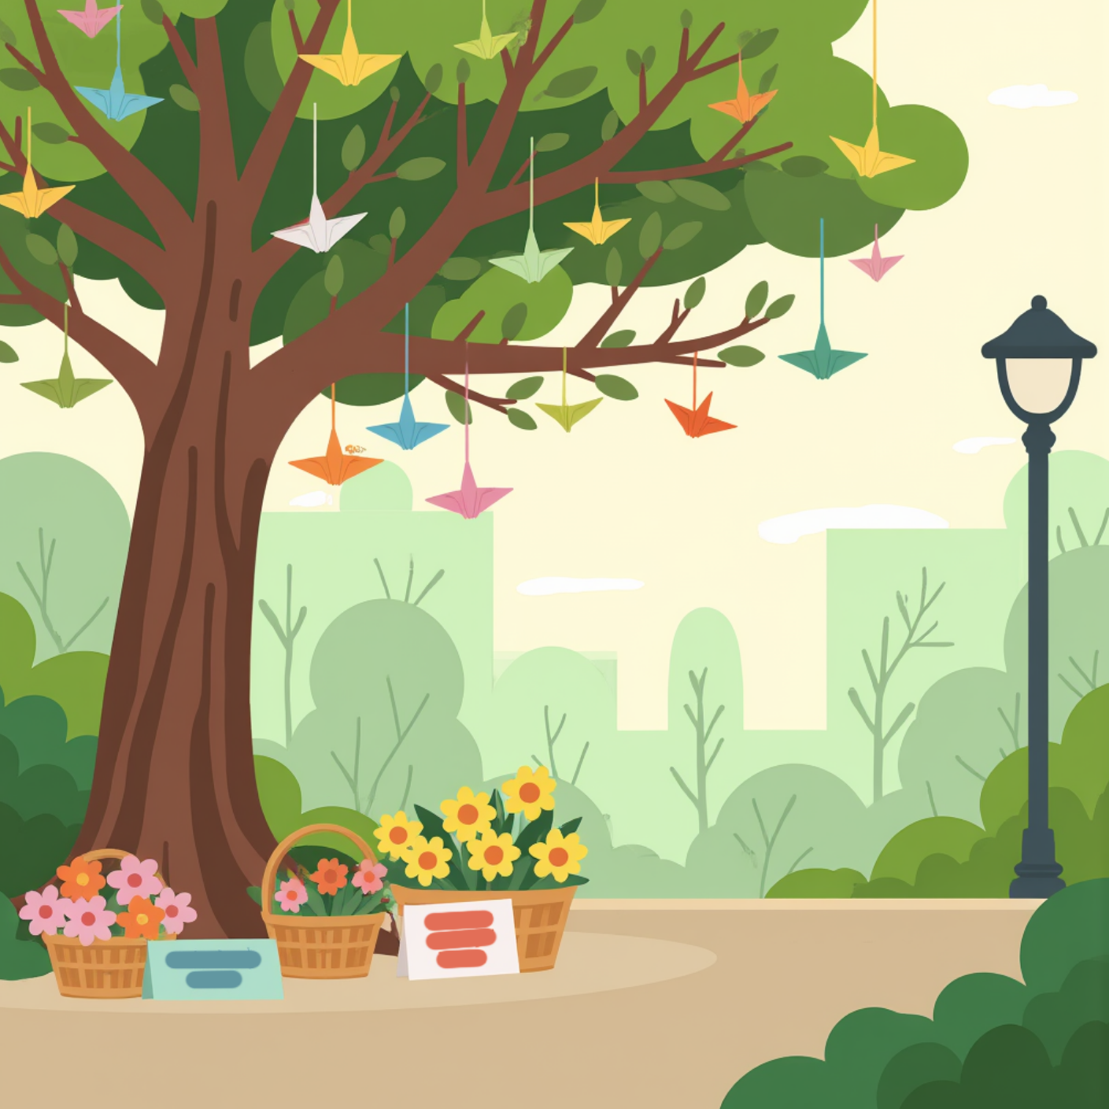


¡Recuerda!
plácido
pl
tl
decatleta
fl
panfleto
Notes:
Diga: Hoy vamos a repasar las palabras con las sílabas trabadas pl, tl, fl.
Modele: Escuchen con atención: plácido. Escucho la sílaba trabada pl en la primera sílaba, pla. Repita con los estudiantes con las palabras decatleta y panfleto.
Diga: Ahora vamos a leer varias palabras con las sílabas trabadas pl, tl, fl.
Avance a la diapositiva 36.

Slide 36
reflector
Notes:
Lea la palabra en voz alta junto con los estudiantes.
Diga: reflector.
Repita si es necesario.
Avance a la siguiente diapositiva.

Slide 37
planificar
Notes:
Lea la palabra en voz alta junto con los estudiantes.
Diga: planificar.
Repita si es necesario.
Avance a la siguiente diapositiva.

Slide 38
floristería
Notes:
Lea la palabra en voz alta junto con los estudiantes.
Diga: floristería.
Repita si es necesario.
Avance a la siguiente diapositiva.

Slide 39
platillos
Notes:
Lea la palabra en voz alta junto con los estudiantes.
Diga: platillos.
Repita si es necesario.
Avance a la siguiente diapositiva.

Slide 40
reflexión
Notes:
Lea la palabra en voz alta junto con los estudiantes.
Diga: reflexión.
Repita si es necesario.
Avance a la siguiente diapositiva.

Slide 41
aplastar
Notes:
Lea la palabra en voz alta junto con los estudiantes.
Diga: aplastar.
Repita si es necesario.
Avance a la siguiente diapositiva.

Slide 42
floreado
Notes:
Lea la palabra en voz alta junto con los estudiantes.
Diga: floreado.
Repita si es necesario.
Avance a la siguiente diapositiva.

Slide 43
aplausos
Notes:
Lea la palabra en voz alta junto con los estudiantes.
Diga: aplausos.
Repita si es necesario.
Avance a la siguiente diapositiva.

Slide 44
2. Ortografía
Notes:
Asegúrese de que todos los estudiantes tengan una pizarra donde practicar.
Avance a la siguiente diapositiva.

Slide 45
planificar
Notes:
Diga: Ahora voy a decir una palabra con las sílabas trabadas pl, tl, fl y luego una oración con esa palabra. Todos van a repetir la palabra y escribirla en su pizarra. Recuerden usar lo que aprendimos sobre las palabras con pl, tl y fl.
Diga: La palabra es planificar. Vamos a planificar la visita a nuestra familia en Honduras. Repitan conmigo: planificar.
Diga: ¿Cuántas sílabas tiene la palabra? (4) pla - ni - fi - car. La primera sílaba, pla, ¿cuántos sonidos tiene? (3) /p/, /l/, /a/. La segunda sílaba, ni, ¿cuántos sonidos tiene? (2) /n/, /i/. La tercera sílaba, fi, ¿cuántos sonidos tiene? (2) /f/, /i/. La cuarta sílaba, car, ¿cuántos sonidos tiene? (3) /k/, /a/, /r/. Planificar, /p/, /l/, /a/, /n/, /i/, /f/, /i/, /k/, /a/, /r/.
Pida a los estudiantes que muestren su pizarra después de escribir la palabra para verificar su respuesta.
Repita si es necesario.
Avance a la siguiente diapositiva.

Slide 46
decatleta
Notes:
Diga: La palabra es decatleta. El decatleta participa en muchos maratones. Repitan conmigo: decatleta.
Diga: ¿Cuántas sílabas tiene la palabra? (4) de - ca - tle - ta. La primera sílaba, de, ¿cuántos sonidos tiene? (2) /d/, /e/. La segunda sílaba, ca, ¿cuántos sonidos tiene? (2) /k/, /a/. La tercera sílaba, tle, ¿cuántos sonidos tiene? (3) /t/, /l/, /e/. La cuarta sílaba, ta, ¿cuántos sonidos tiene? (2) /t/, /a/. Decatleta, /d/, /e/, /k/, /a/, /t/, /l/, /e/, /t/, /a/.
Pida a los estudiantes que muestren su pizarra después de escribir la palabra para verificar su respuesta.
Repita si es necesario.
Avance a la siguiente diapositiva.

Slide 47
floreada
Notes:
Diga: La palabra es floreada. Mamá me compró una falda floreada para mi fiesta. Repitan conmigo: floreada.
Diga: ¿Cuántas sílabas tiene la palabra? (4) flo - re - a - da. La primera sílaba, flo, ¿cuántos sonidos tiene? (3) /f/, /l/, /o/. La segunda sílaba, re, ¿cuántos sonidos tiene? (2) /r/, /e/. La tercera sílaba, a, ¿cuántos sonidos tiene? (1) /a/. La cuarta sílaba, da, ¿cuántos sonidos tiene? (2) /d/, /a/. Floreada, /f/, /l/, /o/, /r/, /e/, /a/, /d/, /a/.
Pida a los estudiantes que muestren su pizarra después de escribir la palabra para verificar su respuesta.
Repita si es necesario.
Avance a la siguiente diapositiva.

Slide 48

3. Análisis morfológico
Notes:
Diga: Las palabras de dos o más sílabas se pueden clasificar en agudas, graves y esdrújulas. Hoy vamos a aprender sobre las palabras agudas.
Avance a la siguiente diapositiva.

Slide 49
n
s
a e i o u
corazón
además
bebé
Notes:
Señale y lea en voz alta las palabras corazón, además y bebé.
Diga: Las palabras agudas tienen la sílaba tónica en la última sílaba. Llevan tilde cuando terminan en -n, -s o vocal. Señale la n, la s y la vocal en las palabras corazón, además y bebé.
Avance a la siguiente diapositiva.

Slide 50
n
s
a e i o u
maldad
decir
pastel
Notes:
Señale y lea en voz alta las palabras maldad, decir y pastel.
Diga: Estas palabras también son agudas, pero no llevan tilde porque terminan en otras letras. Señale la d, la r y la l en las palabras maldad, decir y pastel.
Diga: Ahora vamos a practicar con más palabras.
Avance a la siguiente diapositiva.

Slide 51
n
s
a e i o u
segun
mayor
según
Notes:
Diga: La palabra según tiene la sílaba tónica en la última sílaba y termina en n. La palabra mayor tiene la sílaba tónica en la última sílaba y termina en r. ¿Cuál de las dos lleva tilde? (Haga clic) (según)
Avance a la siguiente diapositiva.

Slide 52
n
s
a e i o u
musical
cafe
café
Notes:
Diga: La palabra musical tiene la sílaba tónica en la última sílaba y termina en l. La palabra café tiene la sílaba tónica en la última sílaba y termina en vocal. ¿Cuál de las dos lleva tilde? (Haga clic) (café)
Avance a la siguiente diapositiva.

Slide 53
n
s
a e i o u
universidad
compas
compás
Notes:
Diga: La palabra universidad tiene la sílaba tónica en la última sílaba y termina en d. La palabra compás tiene la sílaba tónica en la última sílaba y termina en s. ¿Cuál de las dos lleva tilde? (Haga clic) (compás)
Avance a la siguiente diapositiva.

Slide 54
n
s
a e i o u
jugar
jabon
jabón
Notes:
Diga: La palabra jugar tiene la sílaba tónica en la última sílaba y termina en r. La palabra jabón tiene la sílaba tónica en la última sílaba y termina en n. ¿Cuál de las dos lleva tilde? (Haga clic) (jabón)
Avance a la siguiente diapositiva.

Slide 55

4. Desarrollo de la fluidez
Notes:
Avance a la siguiente diapositiva.

Slide 56
—Gracias, señor Plácido —dice Claudio.
Notes:
Señale la oración: —Gracias, señor Plácido —dice Claudio.
Modele cómo leer con entonación. Primero lea la oración con un tono monótono y luego con la entonación apropiada.
Muestre a los estudiantes las diapositivas 57-59 una a la vez y lea cada oración en voz alta junto con ellos modelando cómo leer con entonación y haciendo énfasis en los signos de puntuación.
Avance a la siguiente diapositiva.

Slide 57
—¡Manzana rica para Pluto! —comienza a chillar Pluto.
Notes:
Lea la oración junto con los estudiantes.
Escuche la lectura oral de las palabras por parte de los estudiantes y, si es necesario, pídales que lean más despacio.
Avance a la siguiente diapositiva.

Slide 58
En eso, en el pasillo cercano escuchan: —¡PLUTO! ¡PLUTO!
Notes:
Lea la oración junto con los estudiantes.
Escuche la lectura oral de las palabras por parte de los estudiantes y, si es necesario, pídales que lean más despacio.
Avance a la siguiente diapositiva.

Slide 59
—¡PLUTO! ¡Qué susto me diste! —exclama Claudio aliviado.
Notes:
Lea la oración junto con los estudiantes.
Escuche la lectura oral de las palabras por parte de los estudiantes y, si es necesario, pídales que lean más despacio.
Avance a la siguiente diapositiva.

Slide 60
¡Felicidades!
El día está completo,
¡excelente trabajo!

